Slide 1
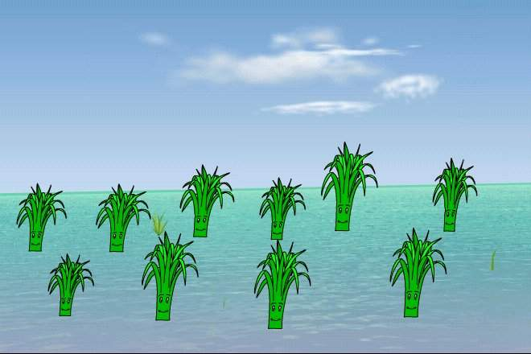

18 小稻秧脱险记

Slide 2

一天，水稻田里发生了激烈的争吵。一群杂草把小稻秧团团围住，气势汹汹地嚷道：“快把营养交出来！”
小稻秧望着这群蛮不讲理的杂草，说：“我刚搬到大田来，正需要营养，怎么可以交给你们呢？”这群杂草不由分说，一拥而上，拼命地跟小稻秧抢营养。小稻秧气得脸色蜡黄，当场就病倒了。

Slide 3
团团围住 气势汹汹 蛮不讲理
一拥而上 不由分说 拼命
抢 嚷

Slide 4
一天，水稻田里发生了激烈的争吵。一群杂草把小稻秧团团围住，气势汹汹地嚷道：“快把营养交出来！”
小稻秧望着这群蛮不讲理的杂草，说：“我刚搬到大田来，正需要营养，怎么可以交给你们呢？”这群杂草不由分说，一拥而上，拼命地跟小稻秧抢营养。

Slide 5

蛮不讲理 一拥而上 气势汹汹 拼命
一天，水稻田里发生了激烈的争吵。一群杂草（ ）地要小稻秧把营养交出来。小稻秧不愿意交出营养，这群杂草（ ），（ ）地跟小稻秧抢营养，真是（ ）！
气势汹汹
一拥而上
拼命
蛮不讲理

Slide 6


小稻秧气得脸色蜡黄，当场就病倒了。
脸色蜡黄

Slide 7


Slide 8
一棵杂草警觉地抬起头，看了看天说：“不对呀，大晴天怎么会下雨呢？”

Slide 9
（1）一只老鼠从洞里探出脑袋，警觉地_________________。
（2）老母鸡领着孩子在草地上散步，突然对面来了一只猫， 它警觉地_________________。

Slide 10
这时，一个洪亮的声音响起来：“这不是雨，而是除草剂，是专门用来收拾你们的！”
洪亮
你的房间好乱啊，该收拾一下了。

Slide 11
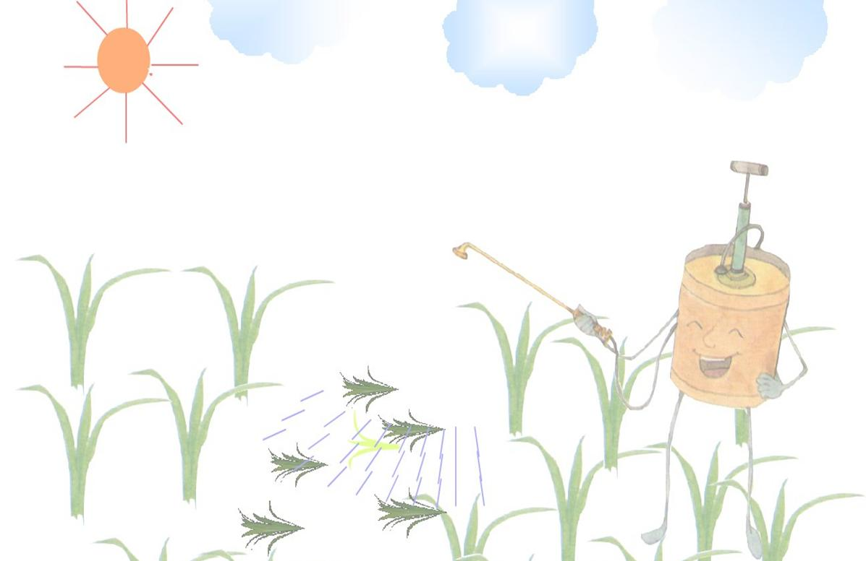
“不对呀，大晴天怎么会下雨呢？”
“这不是雨，而是除草剂，是专门
用来收拾你们的！”
“你是谁？”
“我是喷雾器大夫。”
“平时你们欺负小稻秧，现在轮到
你们倒霉了。”
“完了，我们都……喘不过气来啦。”

Slide 12
不一会儿，杂草纷纷倒了下去。
纷纷
清明时节雨纷纷

Slide 13
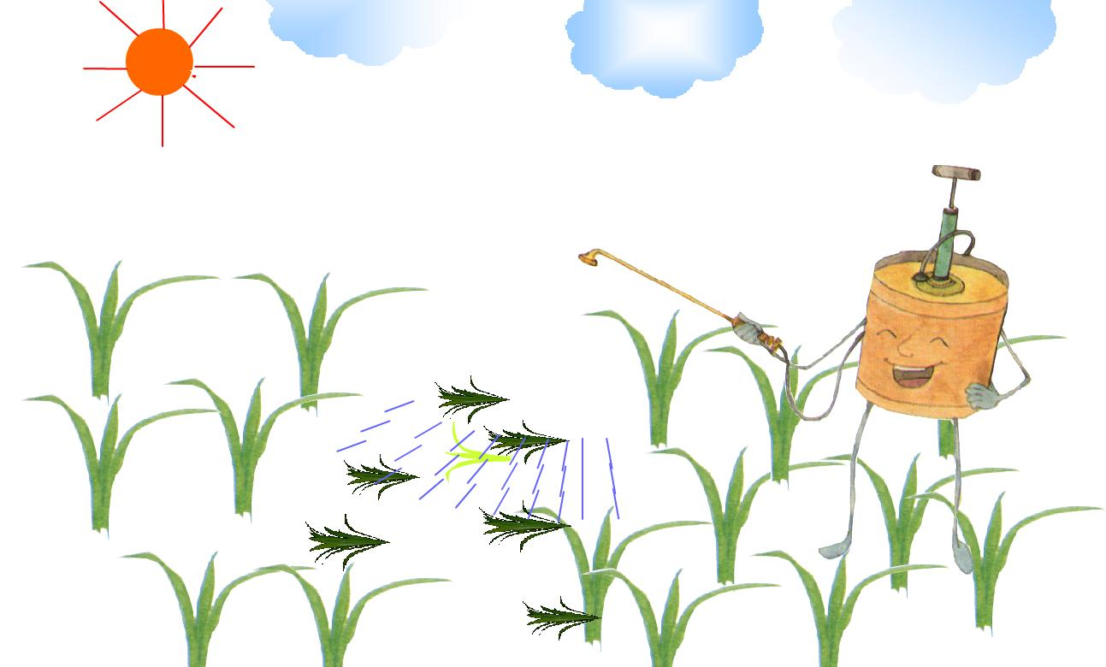
突然，一阵毛毛雨从天上飘下来。一棵杂草警觉地抬起头，看了看天说：“不对呀，大晴天怎么会下雨呢？”这时，一个洪亮的声音响起来：“这不是雨，而是除草剂，是专门用来收拾你们的！”杂草问：“你是谁？” “我是喷雾器大夫。”喷雾器一边喷洒着除草剂，一边大声地说，“平时你们欺负小稻秧，现在轮到你们倒霉了。”
稻田里的毛毛雨下个不停。杂草有气无力地说：“完了，我们都……喘不过气来啦。”不一会儿，杂草纷纷倒了下去。

Slide 14

一阵微风吹过，小稻秧高兴得跳起舞来。他们吸足了营养，又向上挺了挺身子。

Slide 15
小稻秧，我想对你说：___________
__________。
喷雾器大夫，我想对你说：________
___________。
杂草，我想对你说：____________
___________。

Slide 16
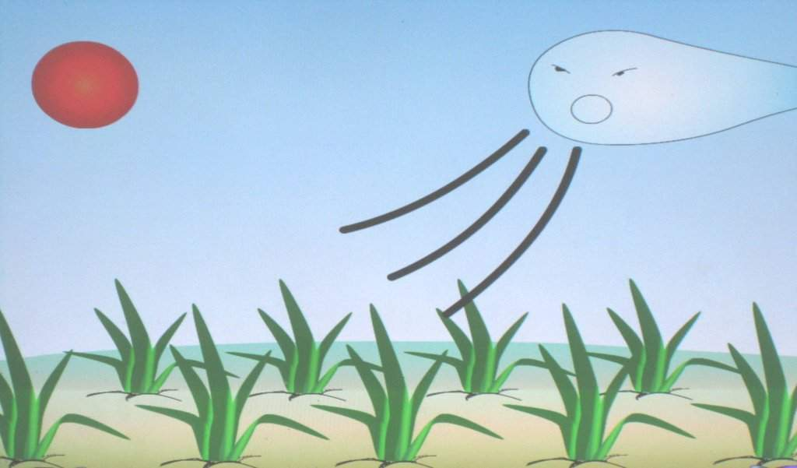
作业：想象一下“小稻秧”在获救后会对“喷雾器大夫”说什么呢？请你们仿照课文的方法，将“小稻秧”和“雾剂大夫”的表情、语气以及说话的内容写出来。

